Slide 1
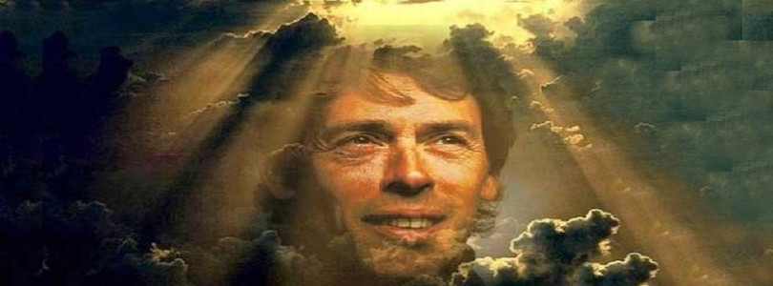
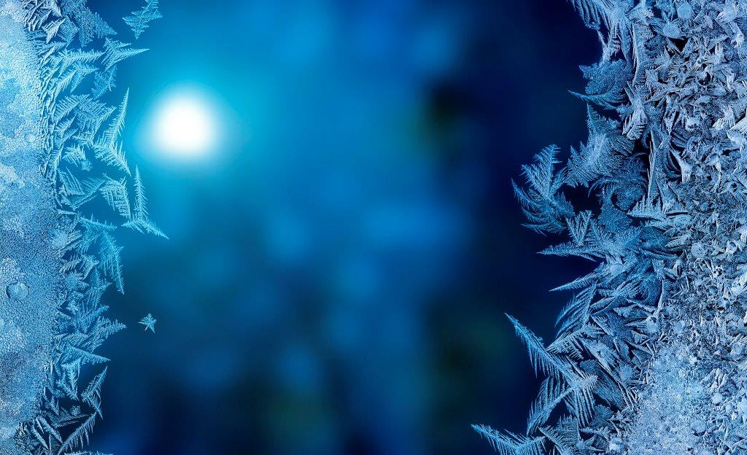
Salut Monsieur Brel
En hommage au grand Jacques Brel
Texte et création diaporama © Apex (1978)
Musique : finale de l’homme de la Mancha

Slide 2
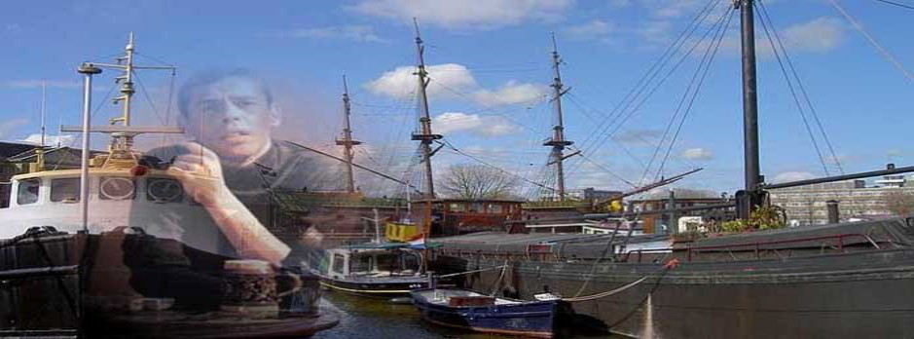

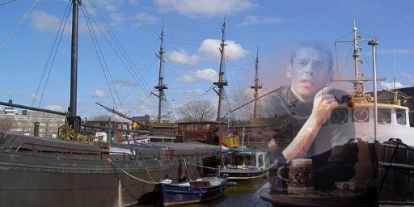

Un soir d’octobre 78, on t'a cherché dans le port d'Amsterdam
Mais personne ne t'y a vu, ni Jef, ni marins, ni gentes dames

Slide 3
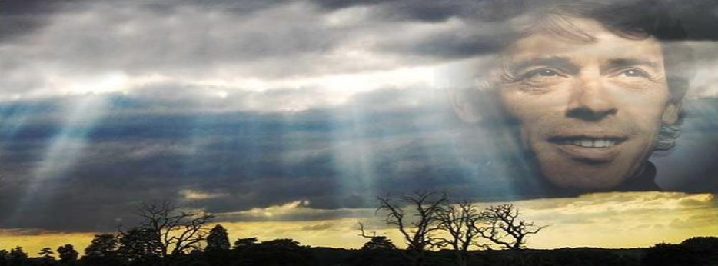

Autrefois, Madeleine, longtemps tu l'as attendu
Mais hélas, cette fois, c’est toi qui n'es pas venu

Slide 4
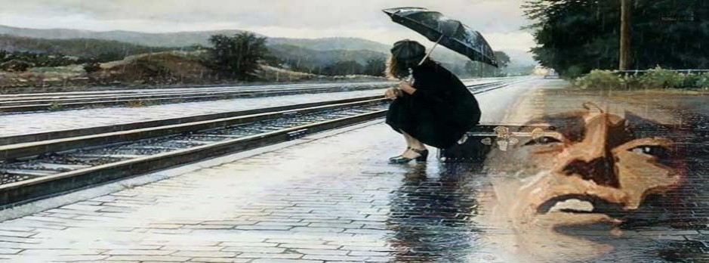
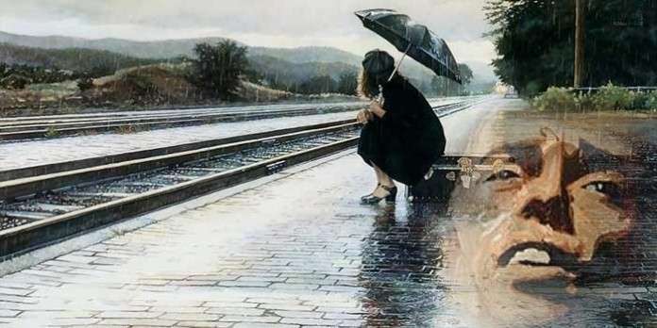
Et Mathilde, elle aussi a repris le dernier train
Le cœur vide pleurant sous un petit crachin

Slide 5
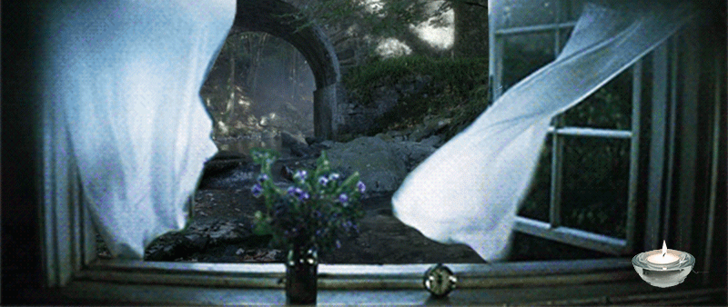
En venant frapper mes fenêtres ce soir le vent du Nord
Est venu me dire que maintenant les vieux étaient morts

Slide 6
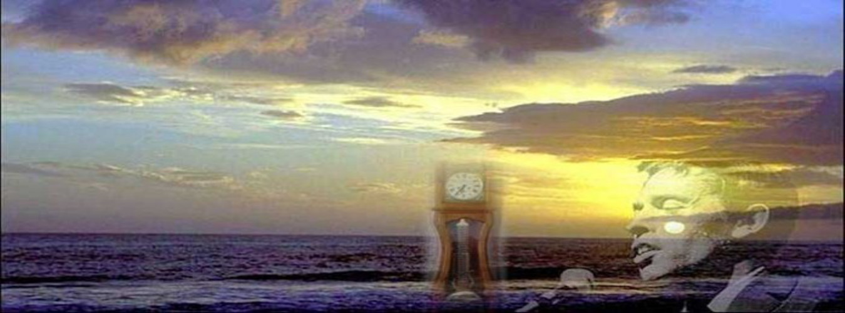

L'horloge du salon n’a plus dit oui, cette fois elle a dit non
Et nom de Dieu c'est triste quand ceux qu'on aime s'en vont

Slide 7
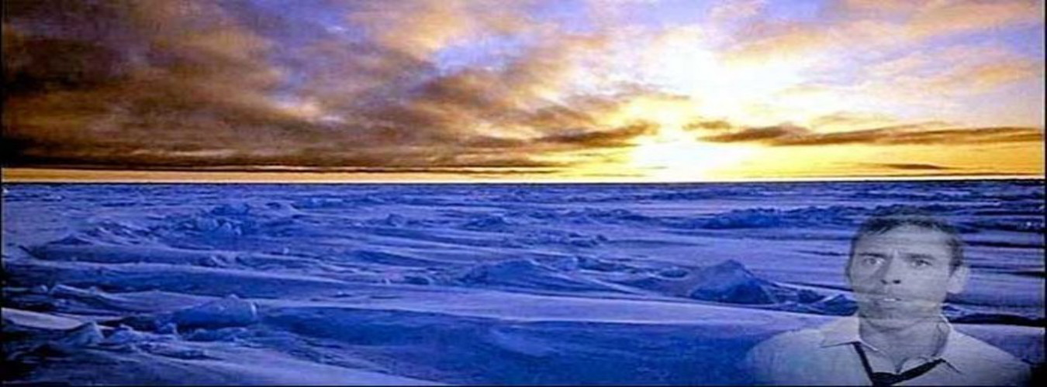

Mais je ne vais plus pleurer en regardant ta photo
Je vais rester là à t'écouter sur mon vieux phono

Slide 8
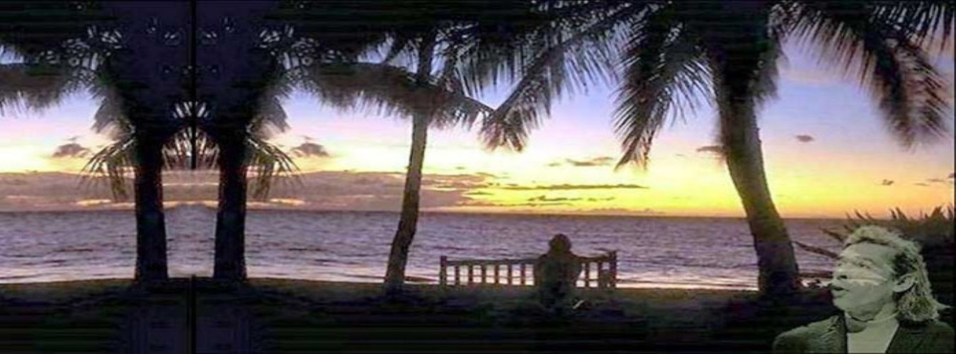
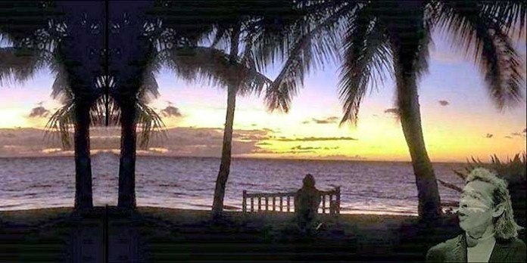
Avant qu'aux Marquises le vent du Sud qui fredonne Gauguin
Ne te fasse oublier ce merveilleux métier qui était le tien

Slide 9
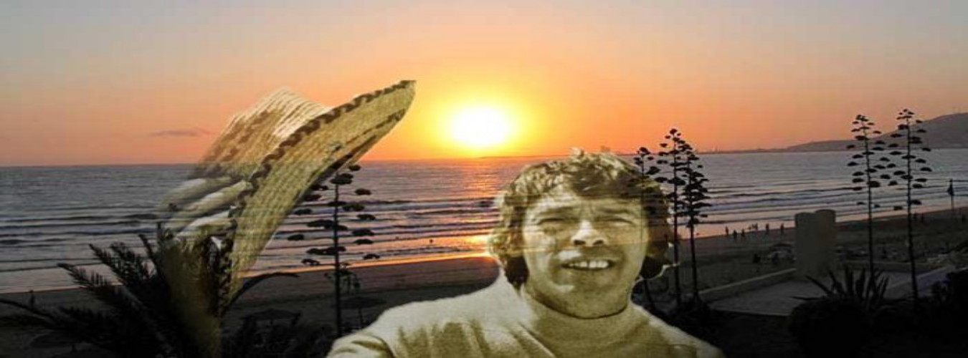

Allez viens grand Jacques, viens, t'es pas tout seul tu sais
Et ça ne fait pas honte de voir tous ces gens-là pleurer

Slide 10
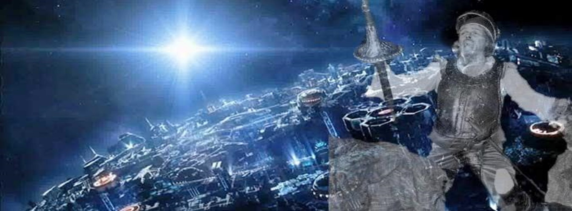
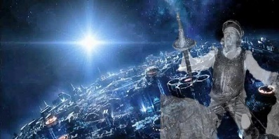

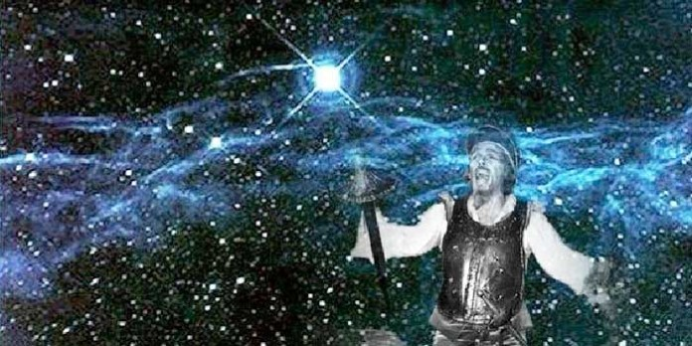
Parce qu'un soir d‘automne tu as levé l'ancre et largué la voile
Pour enfin atteindre, à t'en écarteler, ton inaccessible étoile

Slide 11

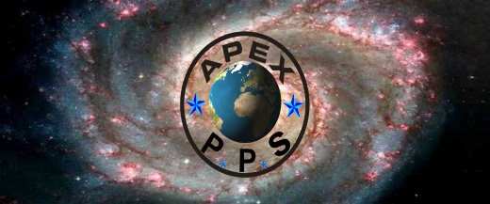



F I N
Touche Esc pour quitter

